Slide 1
籃球
熱身運動
基本技術練習與測驗
小組配合與競賽

Slide 2
運球與空手折返跑

Slide 3
運球與空手折返跑

Slide 4
背後運球─練習與測驗

Slide 5
背後運球─練習與測驗

Slide 6
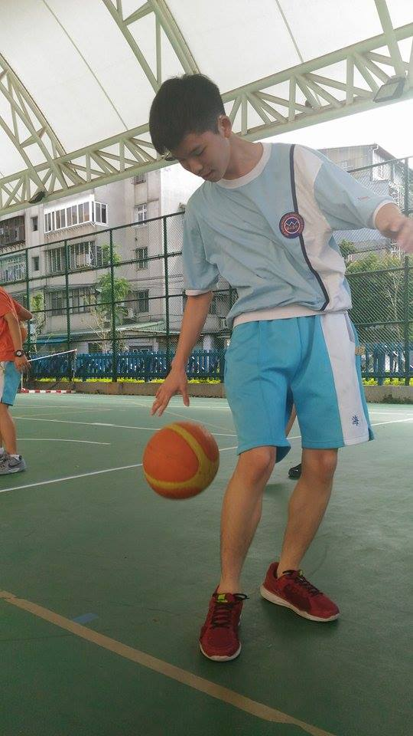
背後運球─練習與測驗

Slide 7
背後運球─練習與測驗

Slide 8
帶球上籃

Slide 9
帶球上籃

Slide 10
三對三實戰演練

Slide 11
三對三實戰演練

